Slide 1
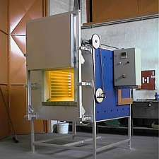
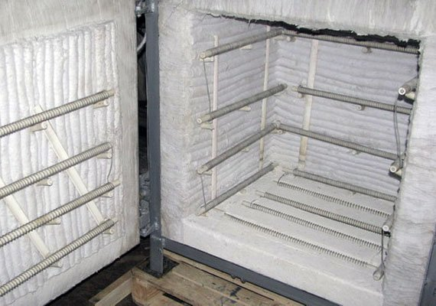
Электрические печи сопротивления

Slide 2
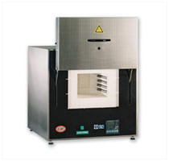
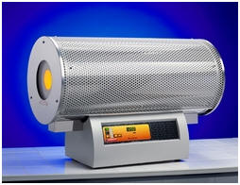
Печи сопротивления
Печь сопротивления обязана своим названием принципу действия: электрический ток, проходит по активному сопротивлению нагревательного элемента, где электрическая энергия преобразуется в тепловую. Печи сопротивления находят широкое применение при термической обработке материалов, для нагрева перед обработкой давлением, а также для сушки и плавки.

Slide 3
Печи сопротивления имеют множество преимуществ:
в камере печи температура может достигать значений до 3000°C;
равномерный нагрев материалов, достигаемый
расположением нагревательных элементов или принудительной циркуляцией в камере;
лёгкость автоматического регулирования мощности,
обеспечивающее регулирование температурного режима;
простота механизации и автоматизации, что упрощает работу персонала и включение печей сопротивления в производственные линии;
хорошая герметичность, позволяющая нагревать материалы в вакууме;
среда газа, защищающая от окисления или определённый состав атмосферы для термохимической обработки;
компактность и т.д.

Slide 4
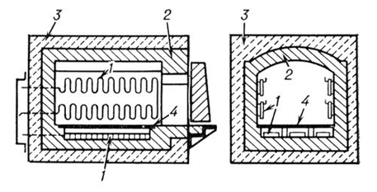
Печи сопротивления разделяются на две группы:
1. Косвенного нагрева, в которой электрическая энергия преобразуется в тепловую, которая передаётся нагреваемому изделию посредством излучения, конвекции или теплопроводности. Печь состоит из камеры с футеровкой (огнеупорный кирпич), нагревательных элементов и слоя теплоизоляции. Детали камеры изготовлены из жаростойких материалов, например, жаростойкие сплавы стали.
Конструкция печи сопротивления периодического действия: 1 – нагревательные элементы; 2 – футеровка; 3 - теплоизоляция; 4 – жароустойчивый подовый камень

Slide 5
Для термической обработки большого количества (партий) одинаковых изделий используются печи непрерывного действия (методические), в которой изделие движется от начала до конца печи без остановки. Преимуществом такой печи является большая производительность, поскольку нагрев изделий происходит равномерно, расход электроэнергии меньше, как правило, они автоматизированы.
В печах сопротивления, в которых температура не превышает 700°C, широко используется принудительная циркуляция газа при помощи вентиляторов. Вентиляторы устанавливаются как в камере печи, так и за её пределами, вместе с нагревателями.

Slide 6
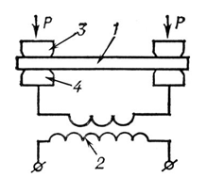
2. Печь сопротивления прямого нагрева, в которой изделие (труба или штырь) нагревается посредством пропускаемого по нему электрического тока. В этом случае нагревательные элементы как таковые отсутствуют. Электрическая энергия преобразуется в тепловую в самом нагреваемом изделии, что обеспечивает очень быстрый нагрев (за секунды).
Конструкция печи сопротивления прямого нагрева: 1- обрабатываемая деталь; 2 – понижающий трансформатор; 3, 4 - контакты.

Slide 7
Классификация печей нагрева сопротивлением по технологическому назначению
По технологическому назначению печи сопротивления косвенного нагрева можно разделить на три группы:
1) термические печи для различных видов термической и термохимической обработки черных и цветных металлов, стекла, керамики, металлокерамики, пластмасс и других материалов;
2) плавильные печи для плавки легкоплавких цветных металлов и химически активных тугоплавких металлов и сплавов;
3) сушильные печи для сушки лакокрасочных покрытий, литейных форм, обмазок сварочных электродов, металлокерамических изделий, эмалей и т. п.

Slide 8
Классификация электрических печей нагрева сопротивления по характеру работы
Электрические печи сопротивления обычно используют для термической обработки изделий, которые должны изменять свою температуру в соответствие с заданным режимом обработки. По первому способу изделие помещается в камеру печи и изменяют температуру внутри камеры в соответствии с графиком обработки, потом изделие выпускают, загружают новое, цикл повторяется. Такой способ принят в печах периодического действия (садочные печи). Есть два вида садочных печей – камерные и шахтные.
Для печи периодического действия (садочной) характерно неизменное положение нагреваемого тела (садки) в течение всего времени пребывания в печи. Цикл работы печи включает загрузку, тепловую обработку по заданному режиму и выгрузку. Печь может работать круглосуточно (тогда циклы непрерывно следуют друг за другом) или с перерывами – в одну или две смены.

Slide 9
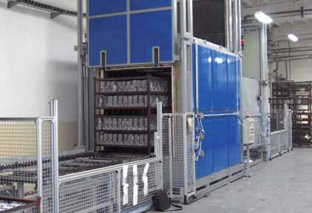
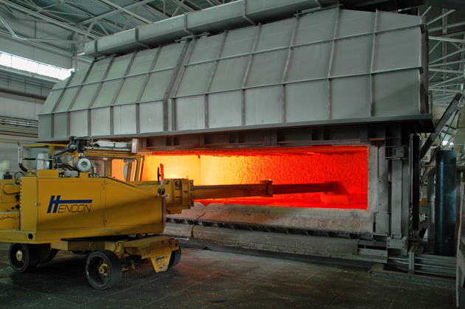
По второму способу камерные печи сопротивления создают несколько температурных зон в соответствии с требуемым графиком обработки изделия. Обрабатываемое изделие перемещается с заданной скоростью от загрузочного окна к разгрузочному. При такой организации процесса возможно движение изделий непрерывным потоком. Это печи непрерывного действия (методические).
Эти печи используют в условиях серийного производства, автоматизация технологического процесса предполагает обеспечение:
1. Автоматического перемещения изделия с заданной скоростью внутри печи.
2. Автоматическую подачу необработанных изделий и уборки обработанных.
3. Автоматическая стабилизация t° в температурных зонах печи.
Печи непрерывного действия особенно удобны для работы в поточных технологических линиях с металлообрабатывающими станками и другими агрегатами и устройствами.

Slide 10
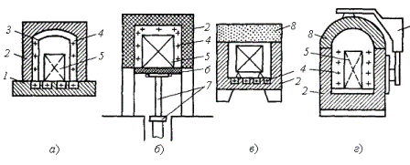
Колпаковая печь – печь периодического действия с открытым снизу подъемным нагревательным колпаком и неподвижным стендом. Нагреваемые детали (садка) 5 с помощью подъемно-транспортных устройств помещаются на стенд 1. Поверх них сначала устанавливается жаропрочный колпак – муфель 3, а затем основной колпак 2 камеры печи, выполненной из металлического каркаса с огнеупорной футеровкой. Нагревательные элементы 4 расположены по боковым стенкам колпака и в кладке стенда. Питание нагревательных элементов осуществляется с помощью гибких кабелей и штепсельных разъемов.
По окончании нагрева электропитание колпака отключается и он переносится на соседний стенд, где уже установлена очередная загрузка для нагрева. Остывание садки происходит на стенде под жароупорным муфелем, что обеспечивает необходимую скорость остывания.
В колпаковых печах при каждом цикле теряется лишь теплота, запасенная в муфеле и кладке стенда, что составляет 10–15 % от теплоты, запасенной в кладке колпака.
Мощность колпаковых печей достигает нескольких сотен киловатт. Благодаря тому что колпак и муфель могут быть герметизированы, нагрев и остывание садки можно проводить в защитной атмосфере.
Печи сопротивления периодического действия: а – колпаковая; б – элеваторная; в – камерная; г – шахтная; 1 – стенд; 2 – камера печи; 3 – жаропрочный муфель; 4 – нагревательные элементы; 5 – нагреваемое изделие (садка); 6 – опускающийся под; 7 – подъемное устройство; 8 – свод; 9 – механизм подъема свода

Slide 11
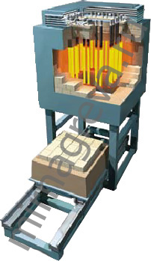
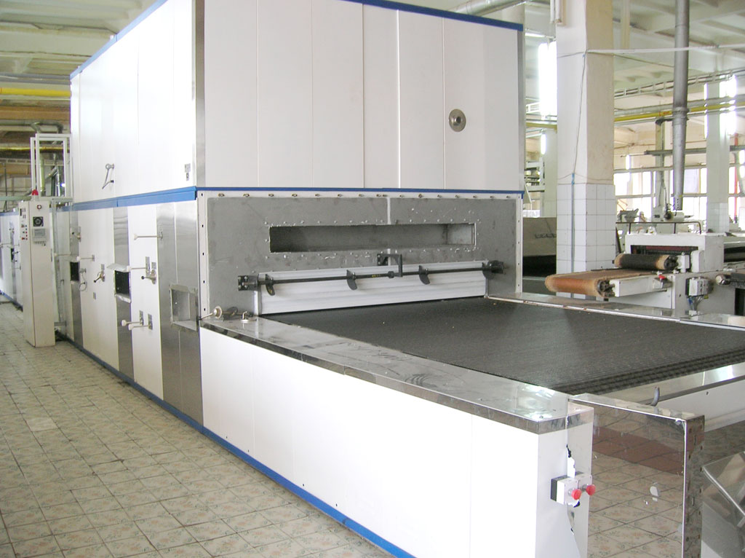
Элеваторная электропечь – печь периодического действия с открытой снизу неподвижной камерой нагрева 2 и с опускающимся подом 6. Она представляет собой цилиндрическую или прямоугольную камеру, установленную на колоннах на высоте 3–4 м над уровнем пола цеха.
Под печи поднимается и опускается гидравлическим или электромеханическим подъемником, который установлен под камерой нагрева. Нагреваемые изделия – садку 5 нагружают на тележку, затем с помощью лебедки продвигают под печь и поднимают подъемником 7, вдвигая в камеру. По окончании технологического процесса под опускается и изделие снимается.
В низкотемпературных печах нагреватели 4 расположены на стенках. В высокотемпературных печах нагреватели расположены на стенках и в поду.
Элеваторные печи служат для отжига, эмалирования, цементации, обжига керамических изделий, спекания и металлизации деталей.
Печи комплектуются многоступенчатыми трансформаторами.

Slide 12
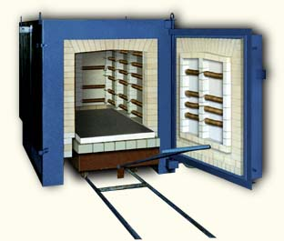
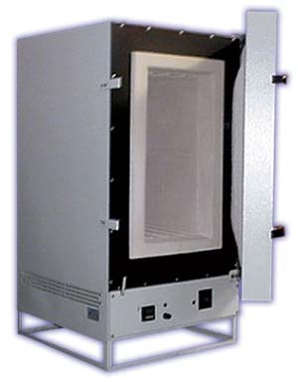
Камерная электропечь – печь периодического действия с камерой нагрева, загрузка и разгрузка садки которой производятся в горизонтальном направлении. Камерная печь состоит из прямоугольной камеры 2 с огнеупорной футеровкой и теплоизоляцией, перекрытой сводом 8 и помещенной в металлический кожух. Печь загружается и выгружается через закрываемое дверцей отверстие в передней части.
В поду камерной печи обычно имеется жароупорная плита, на которой расположены нагреватели 4. В печах до 1000 К теплообмен обеспечивается за счет излучения или вынужденной конвекции, обеспечиваемой замкнутой циркуляцией печной атмосферы.

Slide 13
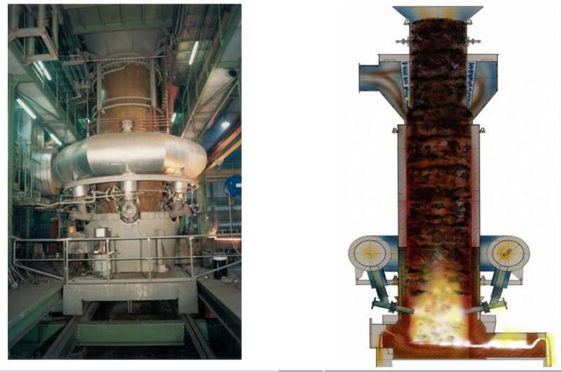
Шахтная печь представляет собой круглую, квадратную или прямоугольную шахту. Корпус печи заглублен в землю и перекрывается сверху крышкой с затвором и электроприводом. Нагревательные элементы в ней установлены обычно по боковым стенкам.

Slide 14
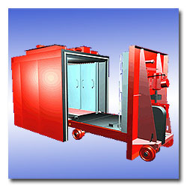
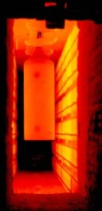
Электропечи сопротивления непрерывного действия (методические печи)
При установившемся технологическом процессе термообработки для увеличения производительности предпочтительно применять непрерывнодействующие печи. В зависимости от требований технологического процесса в таких печах кроме нагрева изделий до заданных температур можно производить выдержку при этой температуре, а также их охлаждение. В таком случае печи выполняют состоящими из нескольких зон, протяженность которых зависит от конкретных условий проведения технологического процесса.
Часто печи непрерывного действия объединяют в один полностью механизированный и автоматизированный агрегат, состоящий из нескольких печей. В частности, такая линия может включать в себя закалочную и отпускную печи, закалочный бак, моечную машину и сушилку.
Конструкции печей непрерывного действия различаются в основном механизмами перемещения нагреваемых изделий в рабочем пространстве печи.

Slide 15
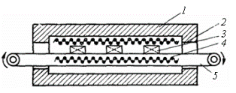
Конвейерная печь – печь непрерывного действия с перемещением садки на горизонтальном конвейере.
Под печи представляет собой конвейер – полотно, натянутое между двумя валами, которые приводятся в движение специальными двигателями. Нагреваемые изделия укладываются на конвейер и передвигаются на нем через рабочее пространство печи. Конвейерная лента может быть выполнена плетеной из нихромовой сетки, штампованных пластин и соединяющих их прутков, а также для тяжелых нагреваемых изделий – из штампованных или литых цепных звеньев.
Конвейер размещается целиком в камере печи и не остывает. Однако валы конвейера находятся в очень тяжелых условиях и требуют водяного охлаждения. Поэтому часто концы конвейера выносят за пределы печи. В этом случае значительно облегчаются условия работы валов, но возрастают потери теплоты в связи с остыванием конвейера у разгрузочных и загрузочных концов. Нагреватели в конвейерных печах чаще всего размещаются на своде или в поду под верхней частью ленты конвейера, реже – на боковых стенках.
Схема конвейерной электропечи: 1 – теплоизолированный корпус; 2 – загрузочное окно; 3 – нагреваемое изделие; 4 – нагревательные элементы; 5 – конвейер

Slide 16
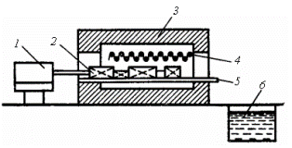
Конвейерные нагревательные печи в основном применяются для нагрева сравнительно мелких деталей до температуры около 1200 К.
Для высоких температур (выше 1400 К) применяются печи непрерывного действия с перемещением садки путем проталкивания вдоль рабочего пространства – толкательные печи. Они применяются для нагрева как мелких, так и крупных деталей. На поду таких печей устанавливаются направляющие в виде труб, рельсов или роликового пода, изготовленных из жароупорного материала, и по ним в сварных или литых специальных поддонах перемещаются нагреваемые изделия.
Перемещение поддонов обеспечивается электромеханическими или гидравлическими толкающими устройствами. Основное преимущество таких печей перед другими типами – их относительная простота, отсутствие сложных деталей из жароупорных материалов. Их недостатки – наличие поддонов, применение которых ведет к увеличению тепловых потерь и к повышенному расходу электрической энергии, ограниченный срок службы поддонов.
Схема толкательной печи: 1 – толкатель с приводным механизмом; 2 – нагреваемые изделия; 3 – теплоизолированный корпус; 4 – нагревательные элементы; 5 – подина печи; 6 – закалочная ванна

Slide 17
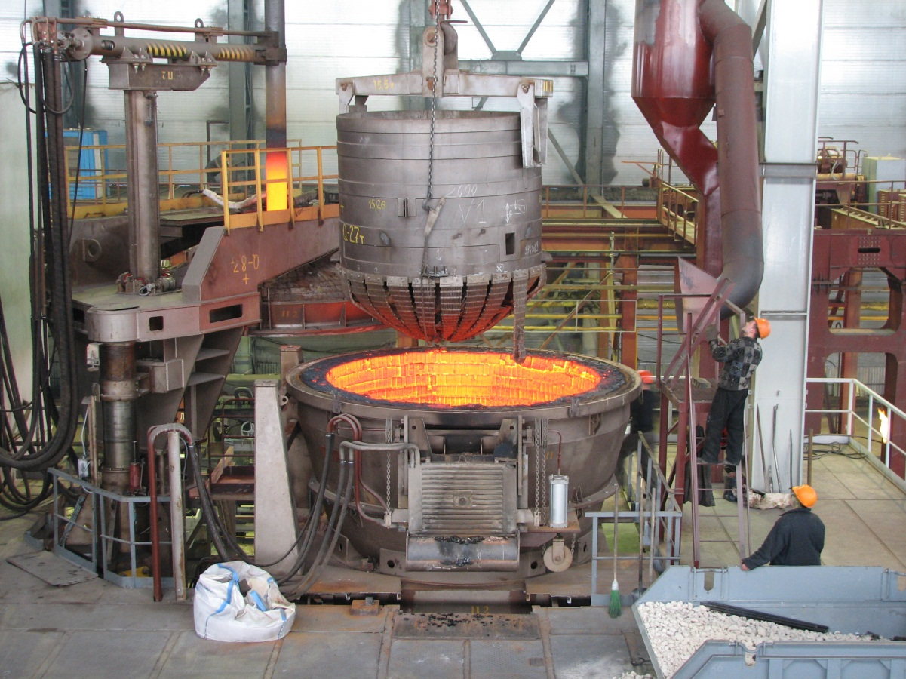
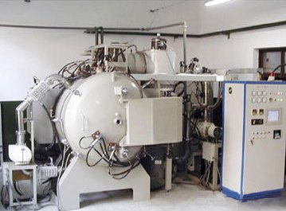
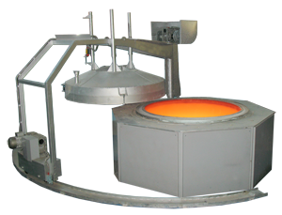
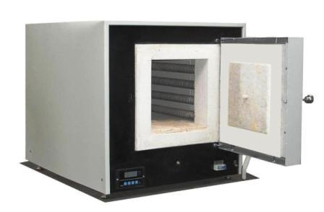

Slide 18
